Slide 1
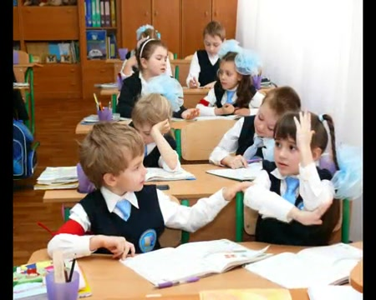

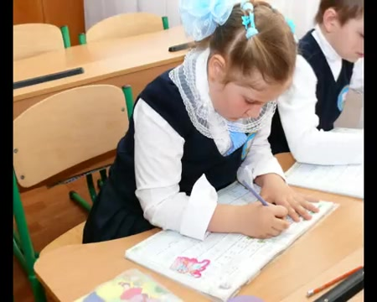
Реалізація змісту нової навчальної програми у чинних підручниках

Slide 2

Реалізація змісту програми у підручнику Ф. Рівкінд,
Л. Оляницької
Зміст навчальної програми | Ф.Рівкінд, Л.Оляницька
Усне додавання і віднімання чисел у межах 100 з переходом через розряд Додавання одноцифрового числа до двоцифрового (45 + 7). Віднімання одноцифрового числа від двоцифрового: (45 – 7). Додавання і віднімання двоцифрових чисел (45 + 27, 45 – 27). Прийоми додавання і віднімання: частинами, порозрядне, способом округлення тощо. Перевірка правильності виконання дій додавання і віднімання. | Хоча на попередньому етапі навчання було введено правило додавання числа до суми, але воно не згадується у якості теоретичної основи випадків типу: 36 + 7. Не зрозумілим є навчання заміни чисел 2 – 4 меншим круглим числом, якщо при додаванні способом округлення застосовується лише заміна чисел 5 – 6 більшим круглим числом. Введення способу округлення не має теоретичних підстав – учні не вивчали залежності різниці від зміни від'ємника.

Slide 3
Реалізація змісту програми у підручнику Ф. Рівкінд,
Л. Оляницької
Зміст навчальної програми | Ф.Рівкінд, Л.Оляницька
Усне додавання і віднімання чисел у межах 100 з переходом через розряд Додавання одноцифрового числа до двоцифрового (45 + 7). Віднімання одноцифрового числа від двоцифрового: (45 – 7). Додавання і віднімання двоцифрових чисел (45 + 27, 45 – 27). Прийоми додавання і віднімання: частинами, порозрядне, способом округлення тощо. Перевірка правильності виконання дій додавання і віднімання. | Спосіб округлення вводиться, але на наступному уроці не відбувається закріплення його. Додавання частинами більшого числа до меншого – у чому користь? Зручніше переставити доданки, і до більшого числа додавати менше! Хоча на попередньому етапі навчання було введено правило віднімання числа від суми, але воно не згадується у якості теоретичної основи випадів типу: 40 – 8.

Slide 4
Реалізація змісту програми у підручнику Ф. Рівкінд,
Л. Оляницької
Зміст навчальної програми | Ф.Рівкінд, Л.Оляницька
Усне додавання і віднімання чисел у межах 100 з переходом через розряд Додавання одноцифрового числа до двоцифрового (45 + 7). Віднімання одноцифрового числа від двоцифрового: (45 – 7). Додавання і віднімання двоцифрових чисел (45 + 27, 45 – 27). Прийоми додавання і віднімання: частинами, порозрядне, способом округлення тощо. Перевірка правильності виконання дій додавання і віднімання. | Подано пам'ятки до обчислювальних прийомів (37 + 6; 7+15; 40 – 8; 35 – 7; 27 + 16 (порозрядно)). Майже кожний урок пропонується новий випадок обчислення. Між тим для засвоєння кожного з них учням потрібний час. Незрозуміло, навіщо при відніманні частинами у процесі розв'язування вводити новий спосіб віднімання одноцифрового числа від двоцифрового? (45 – 27).

Slide 5
Реалізація змісту програми у підручнику Ф. Рівкінд,
Л. Оляницької
Зміст навчальної програми | Ф.Рівкінд, Л.Оляницька
Усне додавання і віднімання чисел у межах 100 з переходом через розряд Додавання одноцифрового числа до двоцифрового (45 + 7). Віднімання одноцифрового числа від двоцифрового: (45 – 7). Додавання і віднімання двоцифрових чисел (45 + 27, 45 – 27). Прийоми додавання і віднімання: частинами, порозрядне, способом округлення тощо. Перевірка правильності виконання дій додавання і віднімання. | Спосіб порозрядного віднімання для випадків типу: 40 – 27 вводиться одночасно із відніманням частинами та округленням. Чи зможуть засвоїти діти три нові способи міркування?

Slide 6

Реалізація змісту програми у підручнику М. Богданович,
Г. Лишенко
Зміст навчальної програми | М. Богданович, Г. Лишенко
Усне додавання і віднімання чисел у межах 100 з переходом через розряд Додавання одноцифрового числа до двоцифрового (45 + 7). Віднімання одноцифрового числа від двоцифрового: (45 – 7). Додавання і віднімання двоцифрових чисел (45 + 27, 45 – 27). Прийоми додавання і віднімання: частинами, порозрядне, способом округлення тощо. Перевірка правильності виконання дій додавання і віднімання. | Першим пропонується загальний випадок додавання: 28+54. Далі пропонується частковий випадок: 38 + 4. Для його введення нема теоретичних підстав, оскільки учні ще не знайомі із правилом додавання числа до суми. Нелогічним після подання випадку 38 + 4, видається наступний випадок: 76 + 4. Звичайно ці випадки пропонувалися в оберненому порядку.

Slide 7
Реалізація змісту програми у підручнику М. Богданович,
Г. Лишенко
Зміст навчальної програми | М. Богданович, Г. Лишенко
Усне додавання і віднімання чисел у межах 100 з переходом через розряд Додавання одноцифрового числа до двоцифрового (45 + 7). Віднімання одноцифрового числа від двоцифрового: (45 – 7). Додавання і віднімання двоцифрових чисел (45 + 27, 45 – 27). Прийоми додавання і віднімання: частинами, порозрядне, способом округлення тощо. Перевірка правильності виконання дій додавання і віднімання. | Також нелогічним є порядок подання випадків 28 + 54, і лише після нього – 38 + 52. Для введення віднімання частинами ( 53 – 8) немає теоретичних засад. Правило віднімання суми від числа не введено, а для іншого способу – введено правило віднімання числа від суми. Не логічно, оскільки одночасно пропонуються два способи! Правило віднімання суми від числа вводиться після того, як учні розглянули кілька випадків віднімання частинами.

Slide 8

Реалізація змісту програми
у підручнику С. Скворцова,
О. Онопрієнко
Зміст навчальної програми | С. Скворцова, О. Онопрієнко
Усне додавання і віднімання чисел у межах 100 з переходом через розряд Додавання одноцифрового числа до двоцифрового (45 + 7). Віднімання одноцифрового числа від двоцифрового: (45 – 7) Додавання і віднімання двоцифрових чисел (45 + 27, 45 – 27). Прийоми додавання і віднімання: частинами, порозрядне, способом округлення тощо. Перевірка правильності виконання дій додавання і віднімання. | Додавання і віднімання розглядається одночасно. Спочатку вводяться часткові випадки: 76 + 4, 40 – 8; 76 + 5, 53 – 8; . Для випадків додавання (віднімання) одноцифрового числа до (від) двоцифрового, спочатку вводиться прийом на підставі правила додавання ( віднімання) числа до (від) суми, а потім – частинами; далі - округленням. Учні виконують обчислення різними способами.

Slide 9
Реалізація змісту програми
у підручнику С. Скворцова,
О. Онопрієнко
Зміст навчальної програми | С. Скворцова, О. Онопрієнко
Усне додавання і віднімання чисел у межах 100 з переходом через розряд Додавання одноцифрового числа до двоцифрового (45 + 7). Віднімання одноцифрового числа від двоцифрового: (45 – 7) Додавання і віднімання двоцифрових чисел (45 + 27, 45 – 27). Прийоми додавання і віднімання: частинами, порозрядне, способом округлення тощо. Перевірка правильності виконання дій додавання і віднімання. | На засвоєння цих випадків обчислення відведено близько 12 уроків. Логіка подання загального випадку додавання й віднімання двоцифрових чисел йде від обчислення частинами (розкладання на зручні доданки, розкладання на розрядні доданки), до порозрядного додавання й віднімання, й до способу округлення. До прийомів обчислення пропонуються пам'ятки, схеми розв’язування.

Slide 10
Реалізація змісту програми
у підручнику С. Скворцова,
О. Онопрієнко
Зміст навчальної програми | С. Скворцова, О. Онопрієнко
Усне додавання і віднімання чисел у межах 100 з переходом через розряд Додавання одноцифрового числа до двоцифрового (45 + 7). Віднімання одноцифрового числа від двоцифрового: (45 – 7) Додавання і віднімання двоцифрових чисел (45 + 27, 45 – 27). Прийоми додавання і віднімання: частинами, порозрядне, способом округлення тощо. Перевірка правильності виконання дій додавання і віднімання. | Учні вправляються у обчисленнях різними способами. На засвоєння окремих прийомів додавання й віднімання, окремих випадків додавання й віднімання відведено достатньо часу.

